Slide 1
Les étapes de réalisation d’une maquette de la 250 GTO
Source: http://abcmoteur.fr/web/mythique-ferrari-250-gto-reproduite-maquette/
http://www.creapole.fr/ecole-design-transport.html

Slide 2
Le but de l’exercice est d’apprendre les techniques de maquettage en reproduisant un modèle mythique de la production automobile mondiale.

Slide 3
Pour notre activité, nous réaliserons que la moitié de la voiture

Slide 4
La voiture choisi est la Ferrari 250 GTO, (peut-être la voiture de sport la plus célèbre de tous les temps), et qui à fêté en 2012 son cinquantième anniversaire.

Slide 5
Tout a commencé par une maquette en clay sculpté patiemment jusqu’à lui donner sa forme définitive. La clay est l’argile de synthèse utilisée dans tous les studios de design de l’industrie automobile. Elle est ici appliquée sur une matrice en polystyrène.
C’est sans doute la partie la plus difficile de la réalisation et celle qui réclame le plus de temps et de talent.

Slide 6
Votre activité 2nd se termine ici

Slide 7
Il est ensuite appliqué une pâte époxy basse densité pour créer l’empreinte de la clay et pouvoir obtenir un moule solide.

Slide 10
La difficulté est ici de le concevoir en plusieurs parties afin de pouvoir démouler le futur modèle final. Les différentes parties sont assemblées au moyen de vis et sont donc démontables.

Slide 11
Il est ensuite tapissé un moule de « gel coat », puis de résine mélangée avec de la fibre de verre.

Slide 13
Une fois démoulée, la voiture est corrigée (au niveau des entrées d’air, notamment) et elle doit être poncée soigneusement.

Slide 15
Un châssis en bois sur mesure est ajouté pour recevoir les futures roues.

Slide 16
Une couche d’apprêt est appliquée, puis encore poncée avant la mise en peinture.

Slide 17
L’élaboration des roues à rayons a nécessité un savoir-faire particulier.

Slide 18
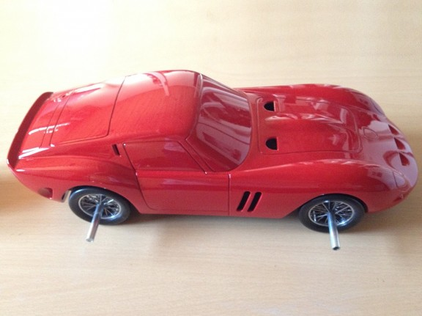
Avec les premières couches de peinture, on voit arriver la version définitive…

Slide 19
…ici terminée. Voici la maquette de Jimmy, qui est aujourd’hui en 3e année Design Transport (Prépa + 2 ans). Alec MORAN et Cyril RANDUINEAU sont Responsables Design Transport et Mobilité à CREAPOLE.
Le travail de finition est impressionnant, tant dans la peinture que dans l’état de surface et les nombreux détails. Ce magnifique travail est visible étape par étape sur un diaporama, dans un billet du 26 octobre paru sur le blog de l’école !
CREAPOLE est une école de création-management qui forme depuis 30 ans de futurs professionnels de la création à des domaines tels que le jeu vidéo, la mode, la communication visuelle, le multimédia et comme on l’a pu le voir ci-dessus au design des transports. Les étudiants peuvent bénéficier de stages dans le monde entier avec par exemple à Londres chez Lotus et Nissan ou au Japon chez Toyota.
C’est donc une bonne opportunité pour les mordus de voitures qui souhaiteraient vivre de leur passion !

